Slide 1
Pythagoras: Missing Lengths
Silent
Teacher
Intelligent Practice
Narration
Your Turn
$$x$$
16cm
6cm
Example
For more videos visit mrbartonmaths.com/videos

Slide 2
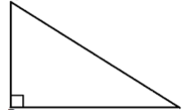
Worked Example
Your Turn
$$x$$
12cm
5cm
5cm
12cm
$$x$$
@fortyninecubed

Slide 3
16cm
$$x$$
$$x$$
8cm
6cm
12cm
12cm
16cm
$$x$$
16cm
$$x$$
6cm
$$x$$
12cm
$$x$$
16cm
16cm
12cm
@fortyninecubed

Slide 4
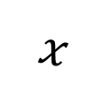
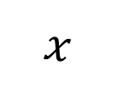

$$x$$
$$x$$
8cm
10cm
16cm
5cm
$$x$$
5cm
$$x$$
10cm
7.5cm
15cm
10cm
5cm
$$x$$
$$x$$
7.5cm

Slide 5
16cm
$$10cm$$
$$10.58cm$$
8cm
6cm
12cm
12cm
16cm
$$17.09cm$$
16cm
$$10.58cm$$
6cm
$$10.58cm$$
12cm
16cm
$$20cm$$
16cm
12cm
@fortyninecubed

Slide 6
$$13.86cm$$
$$11.18cm$$
8cm
10cm
16cm
5cm
$$8.66cm$$
5cm
$$16.77cm$$
10cm
7.5cm
15cm
10cm
5cm
$$10.61cm$$
$$11.18cm$$
7.5cm

